Slide 1
René Descartes (1596 – 1650)
Mens VERSUS Natuur

Slide 2
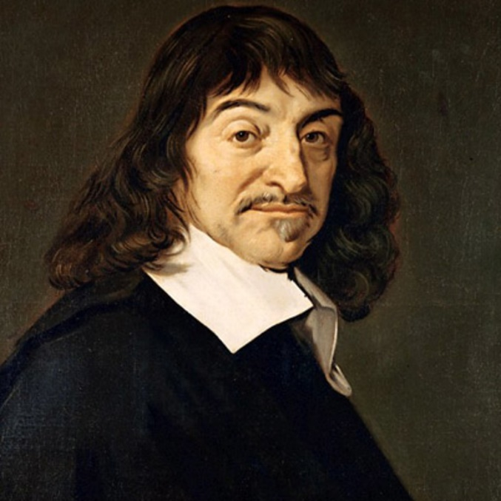
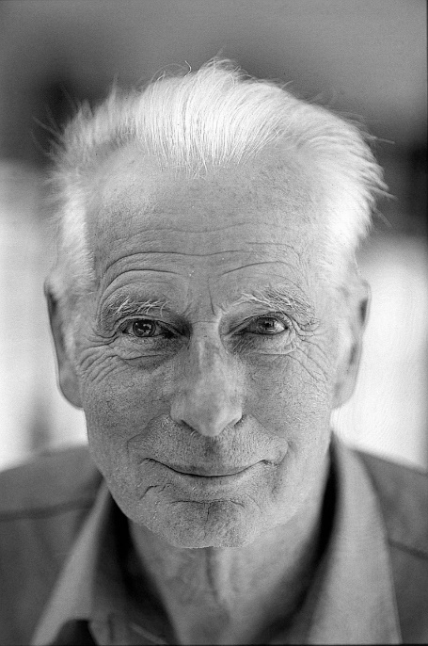
Structuur van dit Kwartiel
NATUUR?

Slide 3
Wat gaan we leren vandaag?
Res Extensa / Res Cogitans
Mens als denkend wezen
Natuur als klokwerk (mechanistisch wereldbeeld)
Mens is anders dan natuur (volgens Descartes)

Slide 4
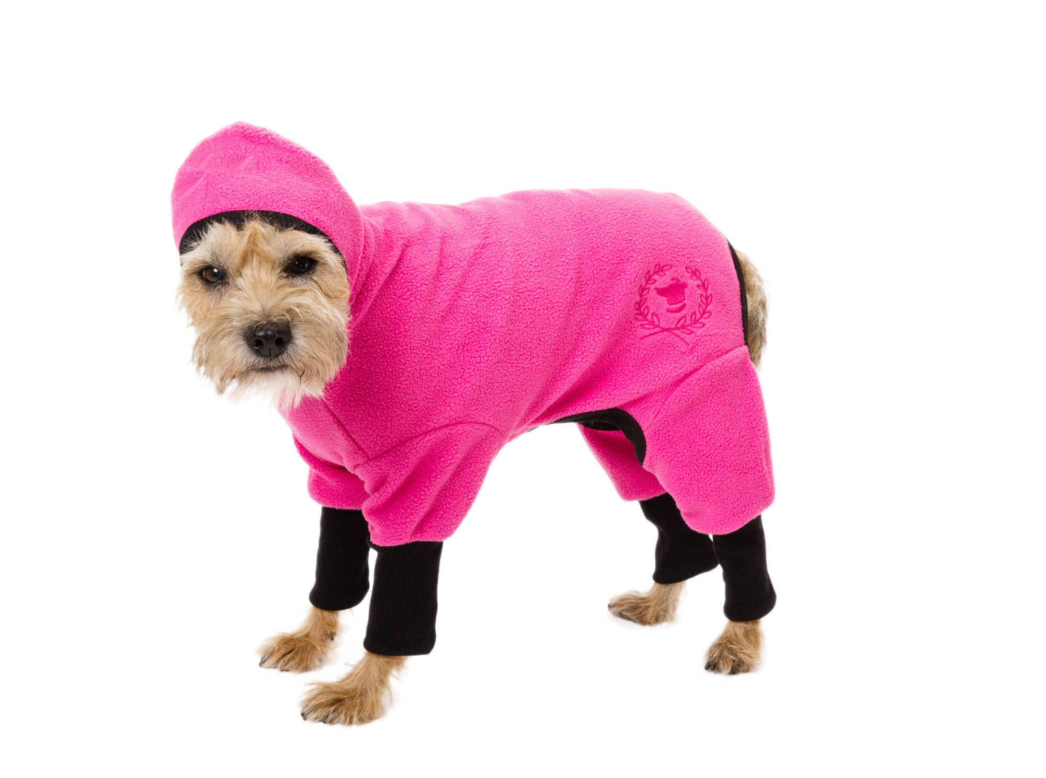
Opbouw van les
Verschil mens en dier
Uitleg Descartes + Opdrachten
30 seconds
(Tip: Geen Hondenshow)
3. Vooruitblik + Huiswerk + Vragenlijst

Slide 5
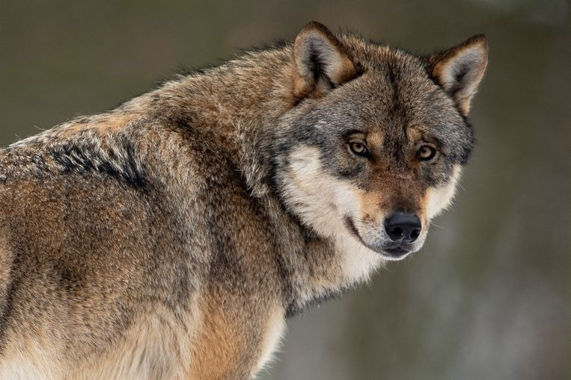
Verschil tussen mens en dier Welke is natuurlijk en waarom?

Slide 6
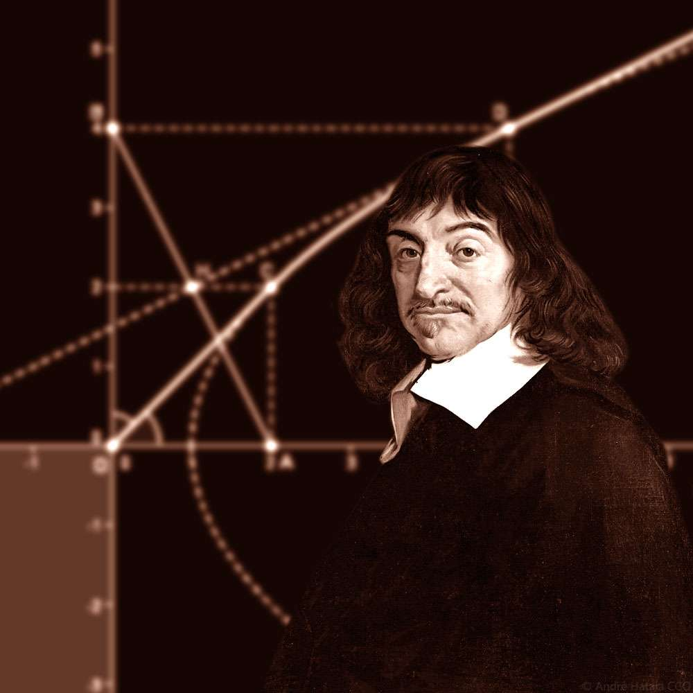
Theorie Descartes
Stil zijn als iemand voorleest
Als ik vragen stel mag er zacht overlegd worden – steek je hand op als je iets centraal wil delen
Luister goed naar anderen die iets delen

Slide 7
Lezen en Oefenopdrachten

Slide 8
30 seconds
Helft van de klas kijkt van bord weg
Andere helft kijkt naar het bord
Zo meteen verschijnen er woorden op het bord, die je moet beschrijven zonder dit woord zelf te gebruiken; degene die ze als eerste allemaal raadt is de winnaar van de klas
Daarna wisselen we om

Slide 9
30 seconds
Res extensa
Mechanistisch Wereldbeeld
René Descartes
Dier
Rationalisme

Slide 10
30 seconds
Antropoceen
Res Cogitans
Mens
Uitgebreidheid
Materie

Slide 11
Interviews
Interview in groepje
Daarna:
Essay (individueel)
Óf
Video (Groepsopdracht)

Slide 12
Interviewvragen
Kunt u iets vertellen over uw verhouding tot de natuur?
Op welke momenten komt u op uw werk in aanraking met natuur?
Hoe herkent u op deze momenten dat u met natuur te maken heeft?

Slide 13
Interviews
Interview in groepje
Nu:
Groepjes maken (4 personen)
Bedenken wie jullie gaan interviewen (die iets met natuur te maken heeft)
Willen jullie een video of essays maken?

